Slide 1
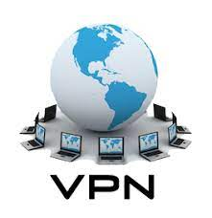
TC 3003B Implementación de redes de área amplia
Redes privadas virtuales (VPNs)
ITESM Campus Querétaro

Slide 2
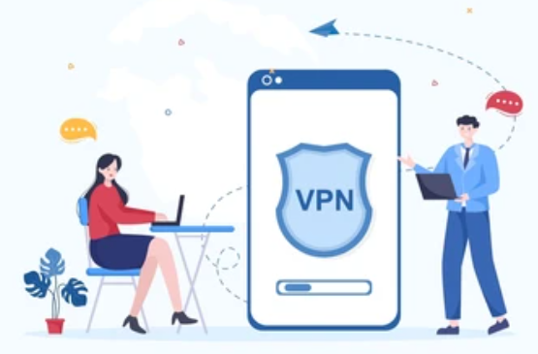
Redes privadas virtuales (VPNs)
Los servicios de WAN privada, como líneas arrendadas y MPLS, brindan seguridad porque el tráfico de cada cliente se separa mediante el uso de conexiones físicas dedicadas (líneas arrendadas) o etiquetas MPLS.
Cuando se usa Internet como una WAN para conectar sitios, no hay seguridad incorporada por default.
Para proporcionar comunicaciones seguras a través de Internet, se utilizan VPN (redes privadas virtuales).

Slide 3
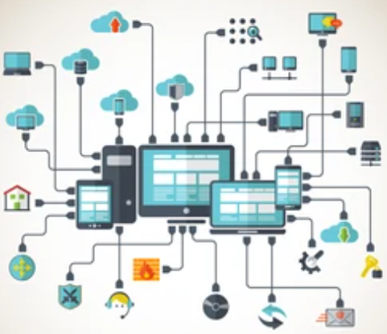
Redes privadas virtuales (VPNs)
Revisaremos dos tipos de Internet VPNs:
Estos proporcionan conectividad segura a través de Internet, que es una red pública compartida y no es segura por default.
VPN de sitio a sitio (site-to-site VPNs) usando IPsec
VPN de acceso remoto (remote-access VPNs) mediante TLS.

Slide 4
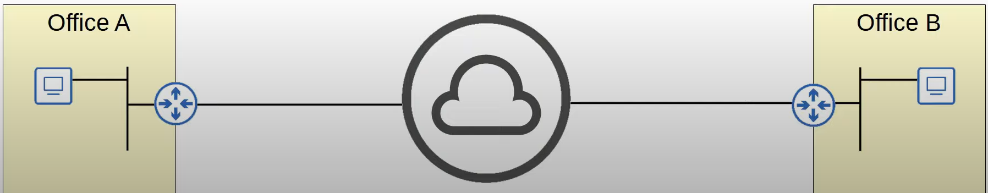
VPN de sitio a sitio usando IPsec
Redes Privadas Virtuales (VPNs)
Una VPN de sitio a sitio es una VPN entre dos dispositivos y se utiliza para conectar dos sitios a través de Internet. En el siguiente diagrama, la oficina A y la oficina B están conectadas a Internet y utilizan una VPN de sitio a sitio entre ellas para que los dispositivos de cada oficina puedan comunicarse de forma segura entre sí. se cifra antes de encapsularse con el nuevo encabezado.

Slide 5
VPN de sitio a sitio usando IPsec
Redes Privadas Virtuales (VPNs)
En una VPN de sitio a sitio, se crea un túnel VPN entre los dos dispositivos encapsulando el paquete IP original con un encabezado VPN y un nuevo encabezado IP. Cuando se utiliza IPsec, el paquete original se cifra antes de encapsularse con el nuevo encabezado. Esto es lo que hace segura IPsec.

Slide 6

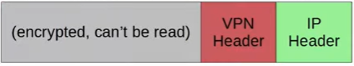
VPN de sitio a sitio usando IPsec
Redes Privadas Virtuales (VPNs)
El router tomará el paquete original, lo encriptará para que no se pueda leer, agregará un encabezado IPsec VPN y un nuevo encabezado IP, y luego lo reenviará a través de Internet.

Slide 7
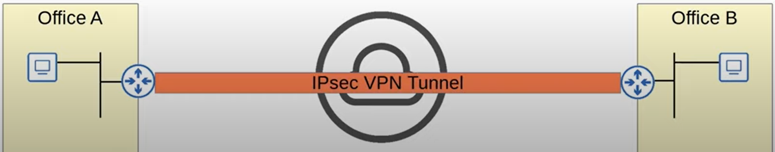
VPN de sitio a sitio usando IPsec
Redes Privadas Virtuales (VPNs)
Vamos a demostrar ese proceso en el diagrama.
Hemos configurado un túnel IPsec entre estos dos enrutadores.
La PC de la oficina A desea enviar tráfico a la PC de la oficina B, por lo que primero envía los datos sin cifrar a su puerta de enlace predeterminada, el ruteador.

Slide 8
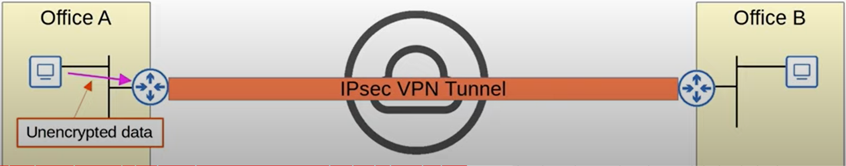
VPN de sitio a sitio usando IPsec
Redes Privadas Virtuales (VPNs)
Vamos a demostrar ese proceso en el diagrama.
Hemos configurado un túnel IPsec entre estos dos ruteadores.
La PC de la oficina A desea enviar tráfico a la PC de la oficina B, por lo que primero envía los datos sin cifrar a su puerta de enlace predeterminada, el ruteador.

Slide 9
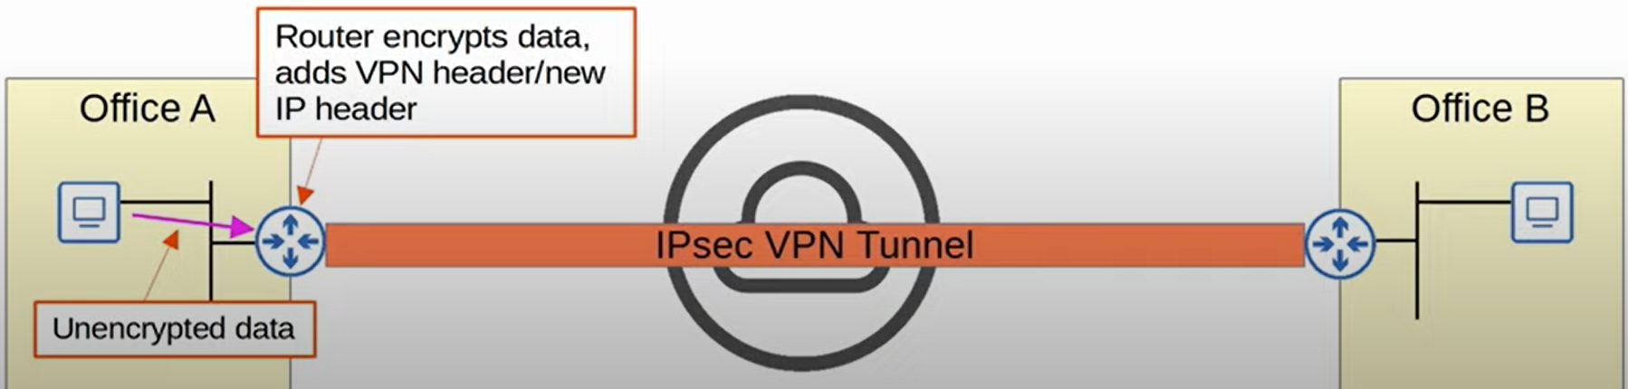
VPN de sitio a sitio usando IPsec
Redes Privadas Virtuales (VPNs)
El router cifra los datos, agrega un encabezado VPN y un nuevo encabezado IP.

Slide 10
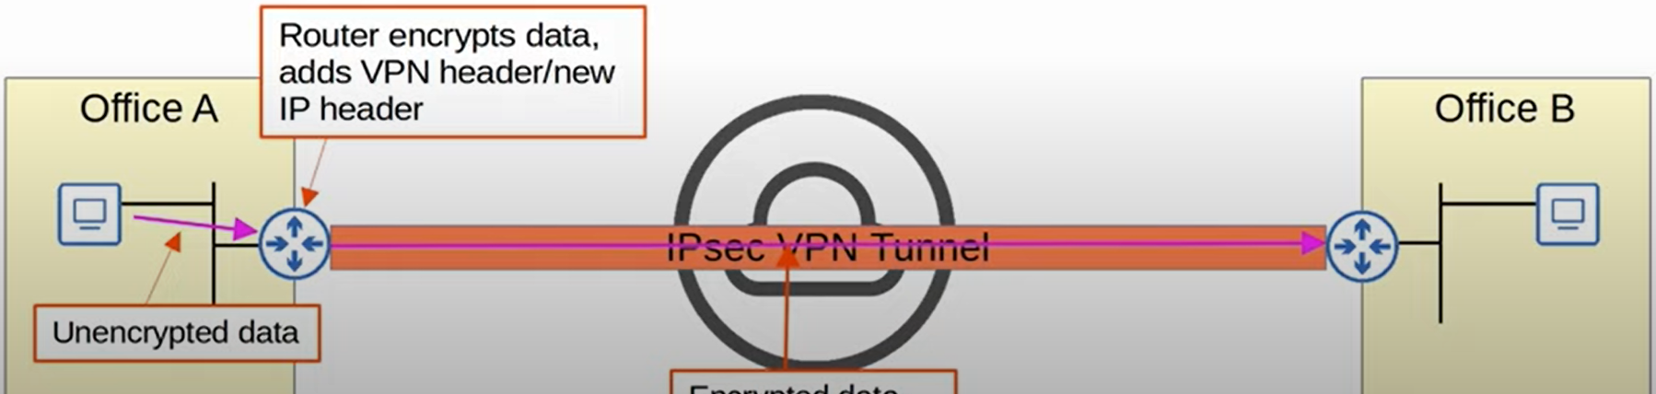
VPN de sitio a sitio usando IPsec
Redes Privadas Virtuales (VPNs)
Luego, los datos cifrados en el nuevo paquete se envían a través de Internet al otro extremo del túnel.
Encrypted data

Slide 11
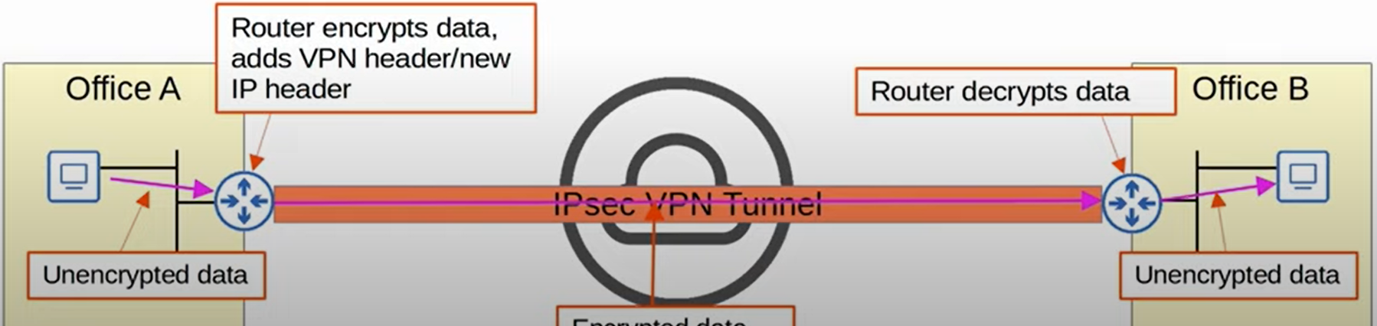
VPN de sitio a sitio usando IPsec
Redes Privadas Virtuales (VPNs)
El router receptor descifra los datos y los envía a la PC de destino.
Encrypted data

Slide 12
VPN de sitio a sitio usando IPsec
Redes Privadas Virtuales (VPNs)
Este es un pequeño resumen El router receptor descifra los datos y los envía a la PC de destino. Esta es una descripción muy básica de cómo funciona IPsec VPN.
Encrypted data

Slide 13
VPN de sitio a sitio usando IPsec
Redes Privadas Virtuales (VPNs)
Resumamos este proceso:
El dispositivo de envío (el router) combina el paquete original y una clave de sesión (clave de cifrado) y los ejecuta a través de una fórmula de cifrado. Cuando el enrutador recibe un paquete que debe enviarse a través de la VPN, combina el paquete original y una clave de sesión (clave de cifrado) y los ejecuta a través de una fórmula de cifrado.
Encrypted data

Slide 14
VPN de sitio a sitio usando IPsec
Redes Privadas Virtuales (VPNs)
El dispositivo de envío (el router) encapsula el paquete cifrado con un encabezado de VPN y un nuevo encabezado de IP.
Encrypted data

Slide 15
VPN de sitio a sitio usando IPsec
Redes Privadas Virtuales (VPNs)
El dispositivo emisor (el router) envía el nuevo paquete al dispositivo del otro lado del túnel, el router receptor.
El router receptor descifra los datos para obtener el paquete original y luego reenvía el paquete original a su destino.
Nota: VPN de sitio a sitio, un túnel se forma solo entre dos puntos finales del túnel, por ejemplo, los dos routers conectados a Internet.
Encrypted data

Slide 16
GRE over IPsec
Redes Privadas Virtuales (VPNs)
GRE (Generic Routing Encapsulation / Encapsulación de enrutamiento genérico) crea túneles como IPsec, sin embargo, no cifra el paquete original, por lo que no es seguro.
Sin embargo, tiene la ventaja de poder encapsular una amplia variedad de protocolos de capa 3, así como mensajes de broadcast y multicast.
Para obtener la flexibilidad de GRE con la seguridad de IPsec, se puede utilizar GRE sobre IPsec.
El paquete original será encapsulado por un encabezado GRE y un nuevo encabezado IP, y luego el paquete GRE será encriptado y encapsulado dentro de un encabezado IPsec VPN y un nuevo encabezado IP.

Slide 17


GRE over IPsec
Redes Privadas Virtuales (VPNs)
El paquete original será encapsulado por un encabezado GRE y un nuevo encabezado IP, y luego el paquete GRE será encriptado y encapsulado dentro de un encabezado IPsec VPN y un nuevo encabezado IP.
Aquí está el paquete IP original.
Se le agrega un encabezado GRE y un nuevo encabezado IP.
Luego, este nuevo paquete se cifra y se agregan un encabezado IPsec y un nuevo encabezado IP. Hemos combinado GRE con IPsec.

Slide 18
VPNs de acceso remoto
Redes Privadas Virtuales (VPNs)
Mientras que las V PN de sitio a sitio se utilizan para establecer una conexión punto a punto entre dos sitios a través de Internet, el área de VPN de acceso remoto se utiliza para permitir que los dispositivos finales (PC, teléfonos móviles) accedan a los recursos internos de la empresa de forma segura a través de Internet.
Las VPN de acceso remoto suelen utilizar TLS (Transport Layer Security) a diferencia de las VPN de sitio a sitio que normalmente usan IPsec. TLS también proporciona seguridad para HTTPS (HTTP seguro).
El software del cliente VPN se instala en los dispositivos finales (por ejemplo, las computadoras portátiles proporcionadas por la empresa que los empleados usan para trabajar desde casa).
Estos dispositivos finales luego forman túneles seguros a uno de los enrutadores o firewalls de la empresa que actúan como un servidor TLS.
Esto permite a los usuarios finales acceder de forma segura a los recursos de la red interna de la empresa sin estar conectados directamente a la red de la empresa

Slide 19
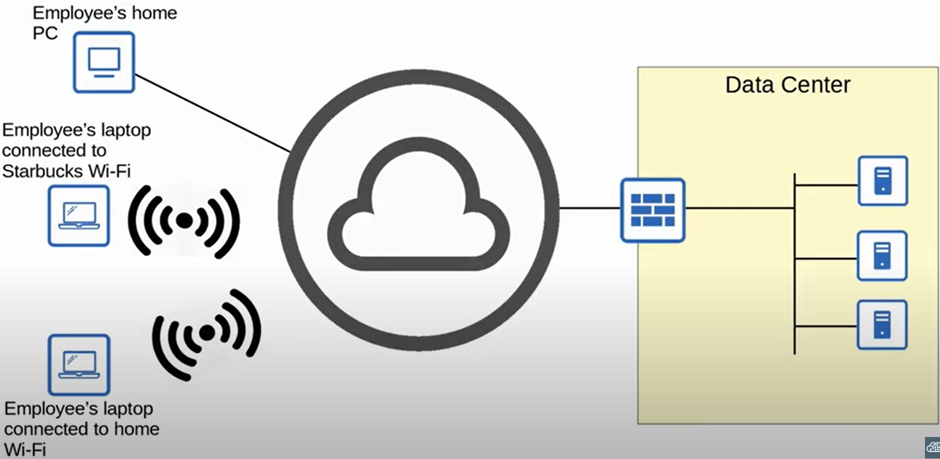
VPNs de acceso remoto
Redes Privadas Virtuales (VPNs)
Este diagrama nos ayudará a entender mejor, los dispositivos finales de la izquierda quieren acceder a los recursos del servidor de la empresa en el centro de datos de la derecha.

Slide 20
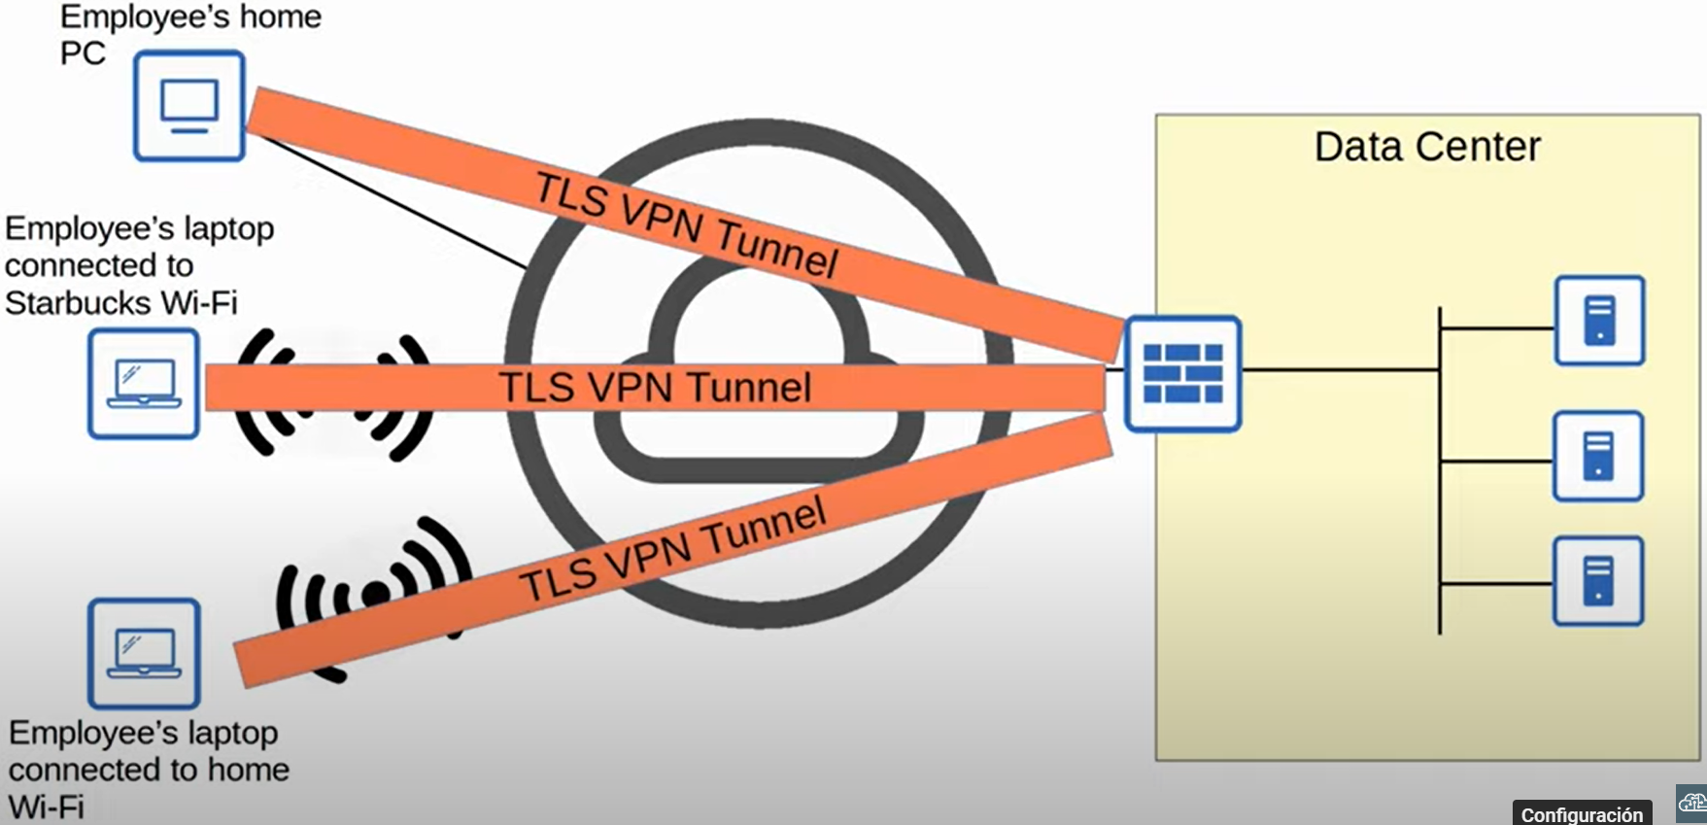
VPNs de acceso remoto
Redes Privadas Virtuales (VPNs)
Todos los dispositivos tienen Cisco AnyConnect instalado y también está configurado en el firewall del centro de datos. Por lo tanto, cada uno de los dispositivos forma un túnel VPN TLS hacia el firewall y luego pueden comunicarse de forma segura con los servidores internos de la empresa a través del túnel.

Slide 21
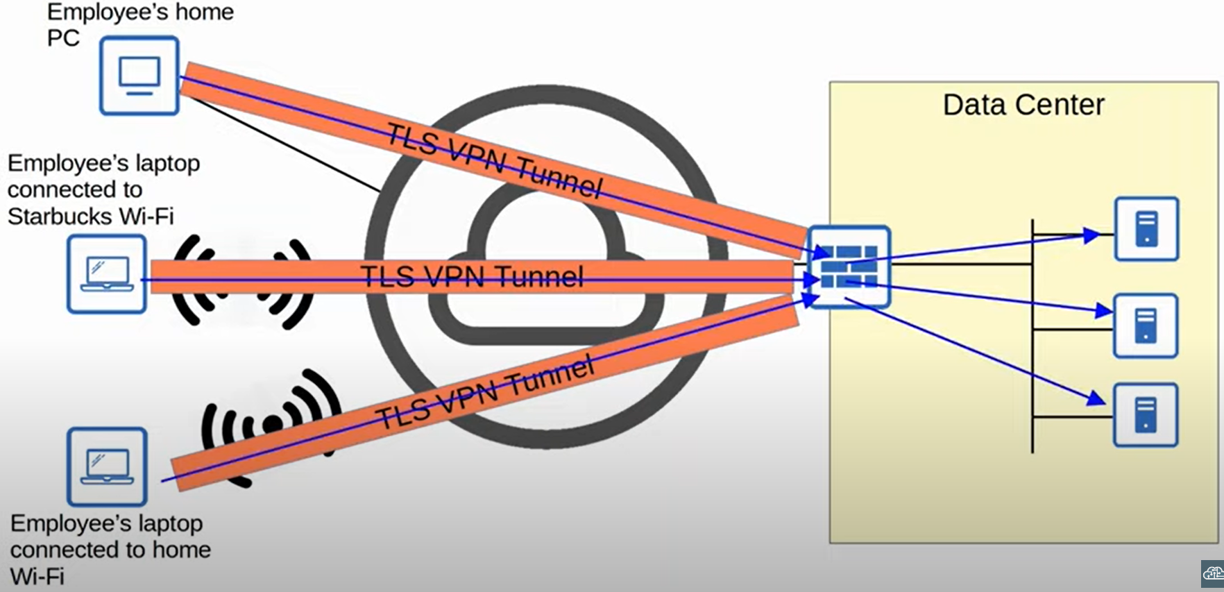
VPNs de acceso remoto
Redes Privadas Virtuales (VPNs)
Por lo tanto, cada uno de los dispositivos forma un túnel VPN TLS hacia el firewall y luego pueden comunicarse de forma segura con los servidores internos de la empresa a través del túnel.

Slide 22
VPNs de acceso remoto
Redes Privadas Virtuales (VPNs)
Al igual que IPsec, TLS implica el cifrado de paquetes y la adición de encabezados adicionales.

Slide 23
VPNs sitio a sitio vs VPNs de acceso remoto
Redes Privadas Virtuales (VPNs)
VPN de sitio a sitio | VPN de acceso remoto
Utilizan IPsec | Utilizan TLS
Brindan servicio a muchos dispositivos dentro de los sitios que se están conectando. Un túnel IPsec entre dos routers o firewalls proporciona seguridad de tráfico para todos los hosts dentro de los sitios que se están conectando. | Brindan servicio al dispositivo de un extremo en el que está instalado el software de cliente VPN.
Se utilizan normalmente para conectar de forma permanente dos sitios a través de Internet. | Generalmente se usan para proporcionar acceso bajo demanda (on-demand) para dispositivos finales que desean acceder de manera segura a los recursos de la empresa mientras están conectados a una red que no es segura

Slide 24
VPNs sitio a sitio vs VPNs de acceso remoto
Redes Privadas Virtuales (VPNs)
Finalmente, comparemos brevemente las VPN de sitio a sitio y de acceso remoto.
Las VPN de sitio a sitio suelen utilizar IPsec
Las VPN de acceso remoto suelen utilizar TLS.
Las VPN de sitio a sitio brindan servicio a muchos dispositivos dentro de los sitios que se están conectando. Un túnel IPsec entre dos routers o firewalls proporciona seguridad de tráfico para todos los hosts dentro de los sitios que se están conectando.
Las VPN de acceso remoto brindan servicio al dispositivo de un extremo en el que está instalado el software de cliente VPN.
Las VPN de sitio a sitio se utilizan normalmente para conectar de forma permanente dos sitios a través de Internet.

Slide 25
VPNs sitio a sitio vs VPNs de acceso remoto
Redes Privadas Virtuales (VPNs)
VPN de sitio a sitio | VPN de acceso remoto
Utilizan IPsec | Utilizan TLS
Brindan servicio a muchos dispositivos dentro de los sitios que se están conectando. Un túnel IPsec entre dos routers o firewalls proporciona seguridad de tráfico para todos los hosts dentro de los sitios que se están conectando. | Brindan servicio al dispositivo de un extremo en el que está instalado el software de cliente VPN.
Se utilizan normalmente para conectar de forma permanente dos sitios a través de Internet. | Generalmente se usan para proporcionar acceso bajo demanda (on-demand) para dispositivos finales que desean acceder de manera segura a los recursos de la empresa mientras están conectados a una red que no es segura
Finalmente, comparemos brevemente las VPN de sitio a sitio y de acceso remoto.
Las VPN de sitio a sitio suelen utilizar IPsec
Las VPN de acceso remoto suelen utilizar TLS.
Las VPN de sitio a sitio brindan servicio a muchos dispositivos dentro de los sitios que se están conectando. Un túnel IPsec entre dos routers o firewalls proporciona seguridad de tráfico para todos los hosts dentro de los sitios que se están conectando.
Las VPN de acceso remoto brindan servicio al dispositivo de un extremo en el que está instalado el software de cliente VPN.
Las VPN de sitio a sitio se utilizan normalmente para conectar de forma permanente dos sitios a través de Internet.

Slide 26
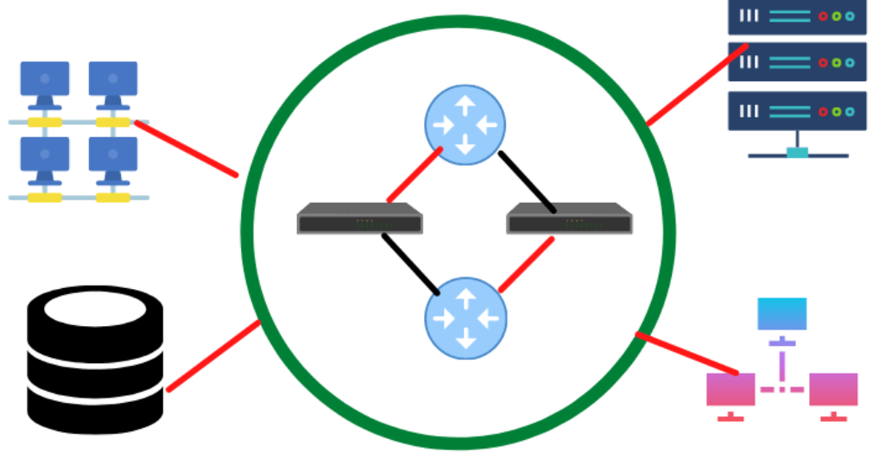
Redes de Área Amplia (WAN)
Aunque Internet en sí misma puede considerarse una WAN, el término WAN se usa normalmente para referirse a las conexiones privadas de una empresa que conectan sus oficinas, centros de datos y otros sitios entre sí. Como ya comenté, Internet puede considerarse una WAN, pero cuando decimos WAN generalmente no nos referimos a Internet.

Slide 27
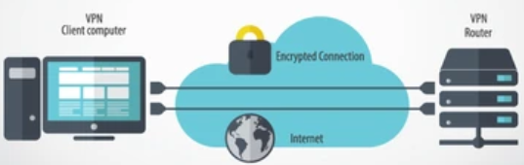
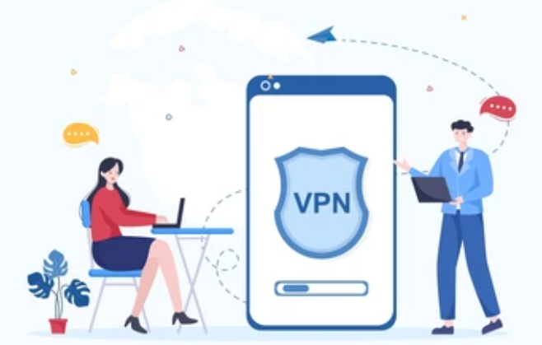
Redes de Área Amplia (WAN)
Existe otro tipo de tecnología que se puede utilizar a través de Internet para crear conexiones privadas
En redes públicas/compartidas como Internet, las VPN (redes privadas virtuales) se pueden usar para crear conexiones WAN privadas.

Slide 28
Redes de Área Amplia (WAN)
Existe otro tipo de tecnología que se puede utilizar a través de Internet para crear conexiones privadas
En redes públicas/compartidas como Internet, las VPN (redes privadas virtuales) se pueden usar para crear conexiones WAN privadas.

Slide 29
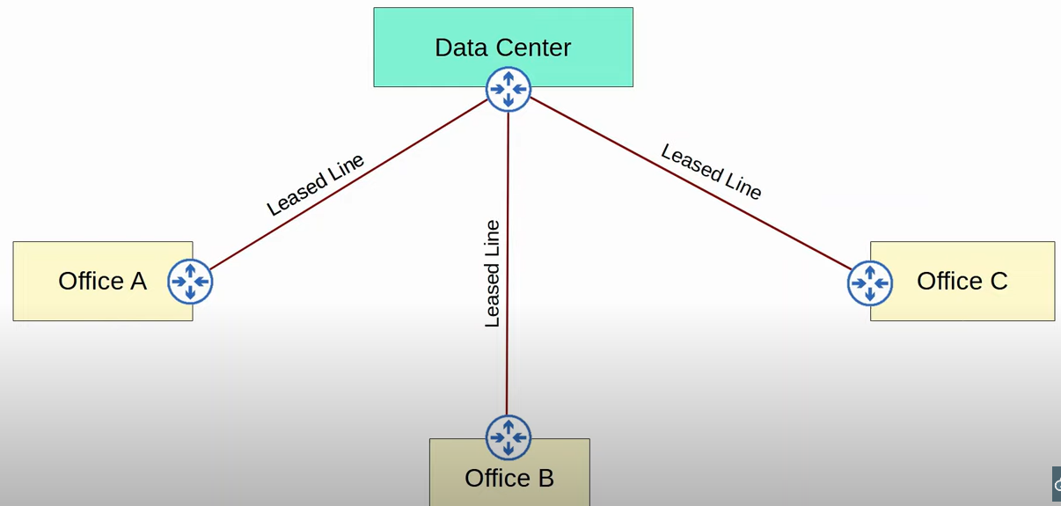
WAN sobre conexión dedicada
(línea arrendada – Leased line)
Este es un ejemplo de una WAN: Esta empresa tiene un centro de datos central y algunas oficinas.
Cada oficina está conectada al centro de datos a través de una línea arrendada, que es una especie de conexión física dedicada entre dos sitios.

Slide 30
WAN sobre conexión dedicada
(línea arrendada – Leased line)
Esta no es una conexión compartida, no está conectada a Internet, es una conexión privada que la empresa usa para conectar sus sitios. ¿Conoces la palabra para este tipo de topología, donde múltiples dispositivos se conectan a un dispositivo central?. Topología estrella.

Slide 31
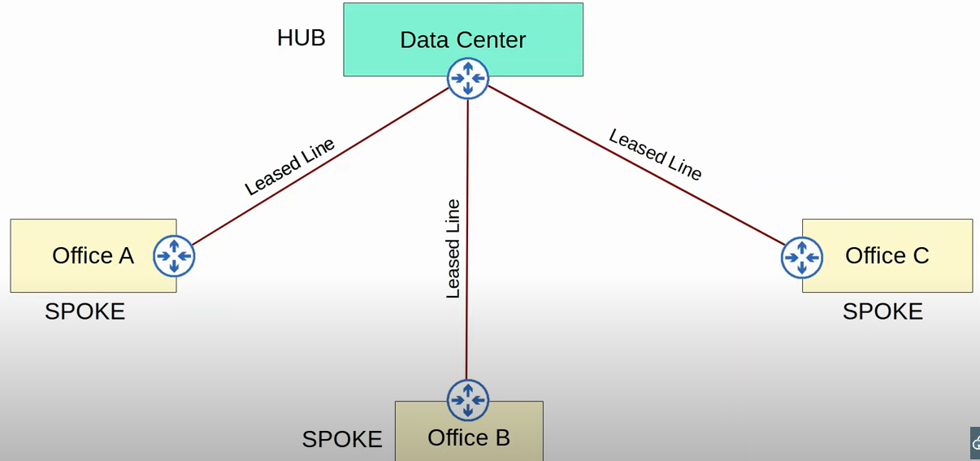
WAN sobre conexión dedicada
(línea arrendada – Leased line)
Cuando hablamos de WANs un término muy común es hub and spoke.
El sitio central, el centro de datos, se denomina hub, y los sitios de oficina que se conectan al hub se denominan spokes.

Slide 32
WAN sobre conexión dedicada
(línea arrendada – Leased line)
Una de las mayores ventajas de la topología hub-and-sopoke, es que es más fácil controlar centralizadamente cuál tráfico está permitido y cuál no. Todo el tráfico entre las oficinas se puede enviar a un firewall en el centro de datos, por ejemplo, y puede controlar que tráfico está permitido y cuál no.

Slide 33
WAN sobre conexión dedicada
(línea arrendada – Leased line)
En realidad, este diagrama no es exactamente una representación precisa de las líneas arrendadas.

Slide 34
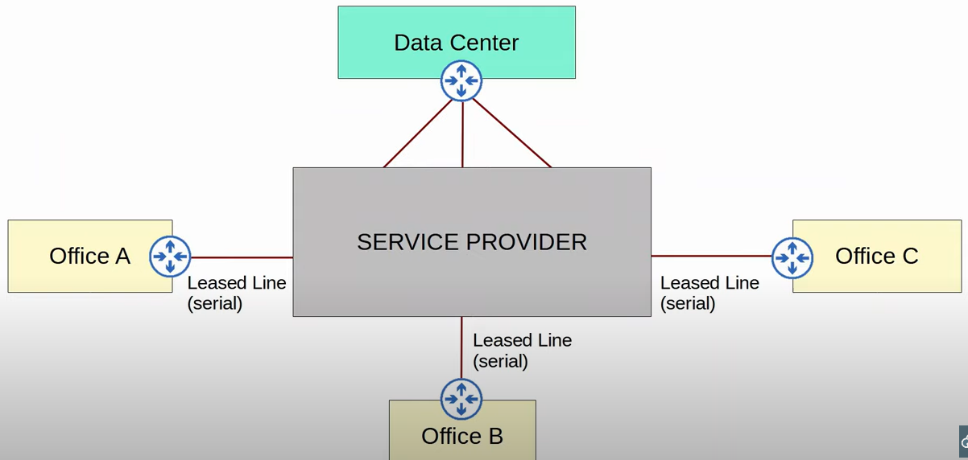
WAN sobre conexión dedicada
(línea arrendada – Leased line)
Esta es una mejor representación de lo que realmente está pasando. En lugar de un solo cable físico que conecta directamente cada sitio, cada sitio se conecta a un proveedor de servicios, que conecta los sitios entre sí. Estas conexiones usan cables seriales. Sin embargo, en estos días las conexiones WAN a través de Ethernet son cada vez más comunes.

Slide 35
WAN sobre conexión dedicada
(línea arrendada – Leased line)
Estas conexiones usan cables seriales. Sin embargo, en estos días las conexiones WAN a través de Ethernet son cada vez más comunes.

Slide 36
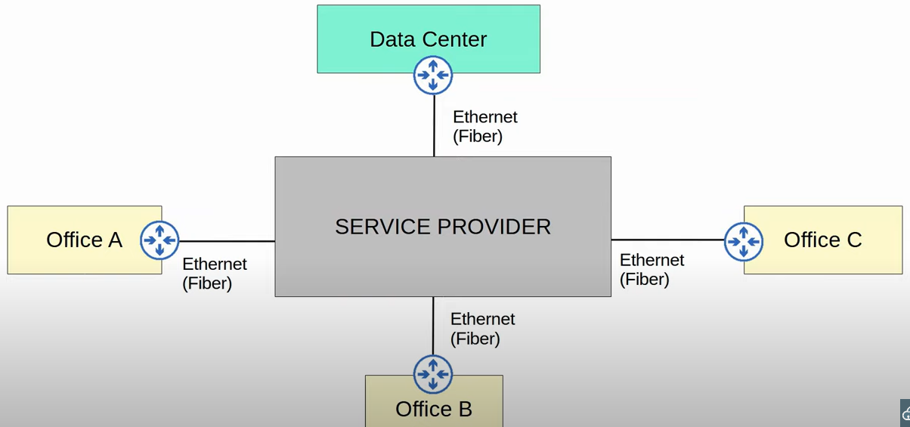
Conexión WAN a través de Ethernet
(Fibra óptica)
Las conexiones de fibra óptica permiten cables mucho más largos que los tradicionales cables Ethernet UTP de cobre, por lo tanto, en la actualidad, las WAN que utilizan cables de fibra óptica Ethernet son bastante comunes.

Slide 37
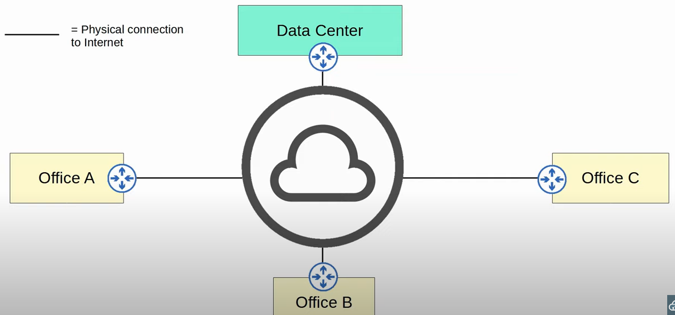
WAN sobre una infraestructura compartida (Internet VPN)
Internet también se puede utilizar para las conexiones WAN de una empresa entre sitios. Sin embargo, Internet en sí no es una red privada. Es una red pública compartida, por lo que el envío de datos importantes a través de Internet no está protegido.

Slide 38
WAN sobre una infraestructura compartida (Internet VPN)
En este caso, tenga en cuenta que cada sitio tiene una conexión física a Internet.

Slide 39
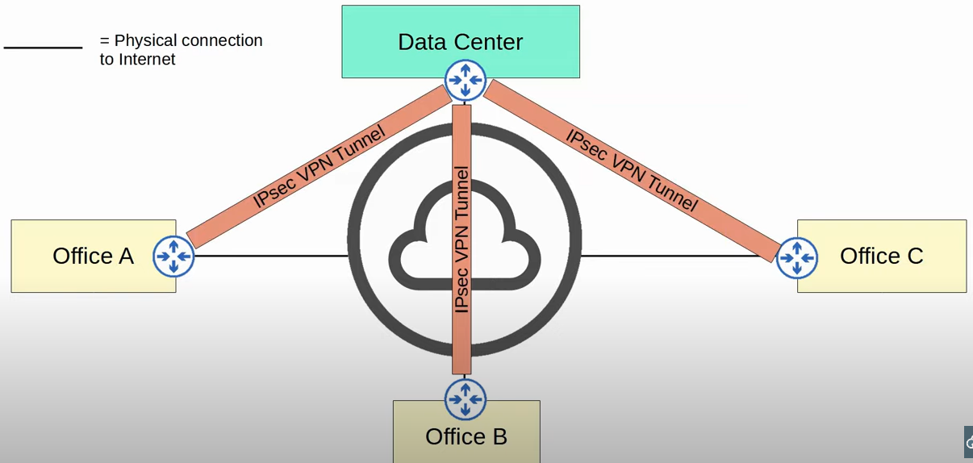
WAN sobre una infraestructura compartida (Internet VPN)
Sin embargo, para enviar tráfico entre sitios, la empresa configurará redes privadas virtuales (VPN). Los paquetes se encriptan de modo que los contenidos sólo puedan ser leídos por los destinatarios previstos.

Slide 40
WAN sobre una infraestructura compartida (Internet VPN)
Luego, el paquete cifrado se encapsula dentro de un nuevo paquete y se envía. Esto significa que el paquete original permanecerá protegido incluso cuando se envíe a través de la Internet pública. Esta fue una rápida introducción a algunas opciones de WAN. Ahora echemos un vistazo un poco más profundo a cada uno, comenzando con las líneas arrendadas.

Slide 41
Líneas arrendadas
(Leased lines)
Una línea arrendada es un enlace físico dedicado, que generalmente conecta dos sitios.
Las líneas arrendadas usan conexiones seriales.

Slide 42
Líneas arrendadas
(Leased lines)
En Europa, existen cinco tipos de líneas dedicadas que se distinguen según sus velocidades:
E0 = 64 Kbps
E1 = 32 líneas E0 (2.048 Mbps)
E2 = 128 líneas E0 (8.448 Mbps)
E3 = 16 líneas E1 (34.368 Mbps)
E4 = 64 líneas E1 (139.264 Mbps)

Slide 43
Líneas arrendadas
(Leased lines)
En Estados Unidos, el concepto es el siguiente:
T1 = 1.544 Mbps
T2 = 4 líneas T1 (6 Mbps)
T3 = 28 líneas T1 (44.736 Mbps)
T4 = 168 líneas T1 (275 Mbps)

Slide 44
Líneas arrendadas
(Leased lines)
Las líneas arrendadas usan conexiones seriales. Las tecnologías Ethernet WAN se están volviendo cada vez más populares, en lugar de estas líneas arrendadas en serie. Esto se debe a que las líneas arrendadas tienden a tener un costo más alto, un mayor tiempo de instalación y tienen velocidades más lentas que las que brindan las conexiones Ethernet.

Slide 45
MPLS
(Multi Protocol Label Switching)
MPLS significa “Multi Protocol Label Switching”.
Al igual que Internet, las redes MPLS de los proveedores de servicios son infraestructuras compartidas porque muchas empresas de clientes se conectan y comparten la misma infraestructura para realizar conexiones WAN.
Sin embargo, el cambio de etiquetas en el nombre de MPLS permite crear VPN sobre la infraestructura MPLS mediante el uso de etiquetas.
Estas etiquetas se utilizan para separar el tráfico de diferentes clientes a medida que viaja por la infraestructura compartida y asegurarse de que no se mezcle con el tráfico de otros clientes.
Un router MPLS puede ser un router de borde de cliente (CE), un router de borde de proveedor (PE) o un router de proveedor interno (P).

Slide 46
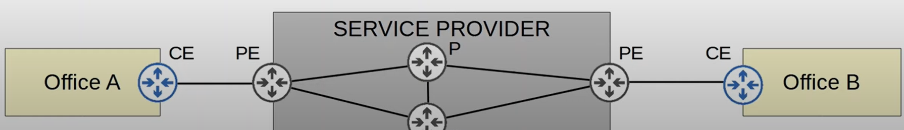
MPLS
(Multi Protocol Label Switching)
Un router MPLS puede ser:
Un router de borde de cliente (CE)
Un router de borde de proveedor (PE)
Un router de proveedor interno (P).
P

Slide 47
MPLS
(Multi Protocol Label Switching)
Un router MPLS puede ser:
Un router de borde de cliente (CE)
Un router de borde de proveedor (PE)
Un router de proveedor interno (P).
Observe que los enrutadores CE están en el borde de las redes del cliente y se conectan a los enrutadores PE, los enrutadores de borde del proveedor. Dentro de la red del proveedor también hay enrutadores P que forman la infraestructura de red interna de la red del proveedor de servicios, pero no se conectan directamente a los enrutadores del cliente.
P

Slide 48
MPLS
(Multi Protocol Label Switching)
Cuando los enrutadores PE reciben tramas de los enrutadores CE, agregan una etiqueta a la trama. Estas etiquetas en realidad se colocan entre el encabezado Ethernet de la capa 2 y el encabezdo IP de la capa 3, por lo que a veces MPLS se denomina protocolo de capa 2.5
Estas etiquetas se utilizan para tomar decisiones de reenvío dentro de la red del proveedor de servicios, no la IP de destino. En el enrutamiento de IP regular, el enrutador verifica la IP de destino y la compara con su tabla de enrutamiento para decidir dónde reenviar el paquete. Pero no en MPLS.
P

Slide 49

MPLS
(Multi Protocol Label Switching)
Los routers CE no usan MPLS, solo lo usan los enrutadores PE y P. Los enrutadores CE no tienen que ejecutar MPLS
Los enrutadores CE forman pares de protocolo de enrutamiento dinámico con los enrutadores PE o usan los enrutadores PE como el siguiente salto de sus rutas estáticas.
P

Slide 50

MPLS
(Multi Protocol Label Switching)
Cuando se utiliza VPN MPLS de capa 2, los enrutadores CE y PE no forman emparejamientos.
La red del proveedor de servicios es completamente transparente para los enrutadores CE.
En efecto, es como si los dos enrutadores CE estuvieran conectados directamente. Sus interfaces WAN estarán en la misma subred.
Si se utiliza un protocolo de enrutamiento, los dos enrutadores CE se emparejarán directamente entre sí.
En este caso, la red del proveedor de servicios todavía ejecuta MPLS como antes, pero lo hace de una manera que es como si toda la red del proveedor de servicios fuera solo un gran interruptor que conecta los dos enrutadores CE de esta manera.

Slide 51
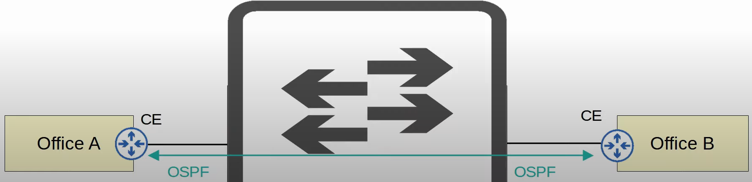
MPLS
(Multi Protocol Label Switching)
En este caso, la red del proveedor de servicios todavía ejecuta MPLS como antes, pero lo hace de una manera que es como si toda la red del proveedor de servicios fuera solo un gran interruptor que conecta los dos enrutadores CE de esta manera.
Los enrutadores CE están conectados físicamente a los enrutadores PE y a toda la red PE está funcionando como un gran switch que conecta los enrutadores CE entre sí.

Slide 52
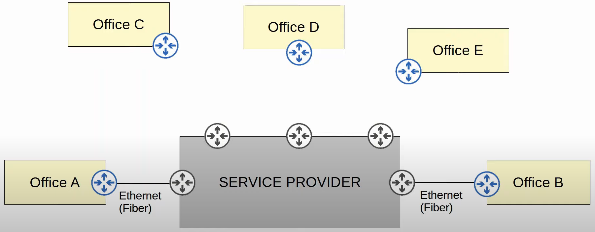
MPLS
(Multi Protocol Label Switching)
Se pueden usar muchas tecnologías diferentes para conectarse a la red MPLS de un proveedor de servicios para el servicio WAN.MPLS es una tecnología que se ejecuta en la red del proveedor de servicios, pero se pueden usar muchas tecnologías diferentes, muchos tipos diferentes de conexiones, para conectarse realmente a la red MPLS del proveedor de servicios para el servicio WAN. En este caso, la oficina A y la oficina B se conectan a través de Ethernet de fibra óptica. Quizás la oficina C se esté conectando al proveedor de servicios a través de 4G o 5G inalámbrico.

Slide 53
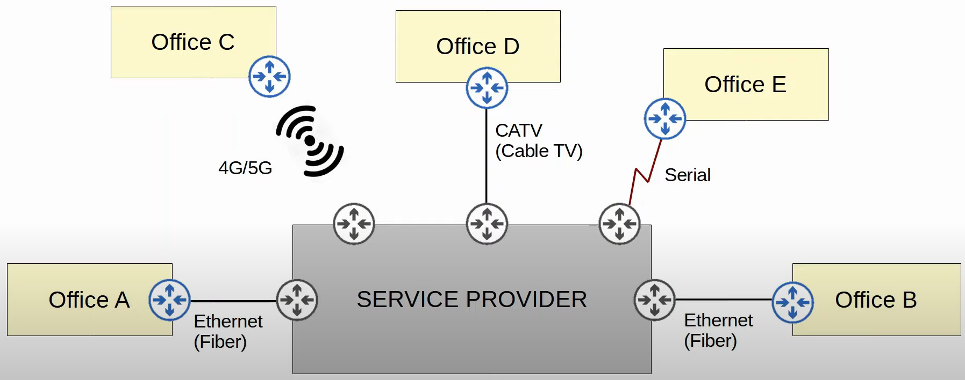
MPLS
(Multi Protocol Label Switching)
Quizás la oficina C se esté conectando al proveedor de servicios a través de 4G o 5G inalámbrico.
La oficina D podría conectarse a través de CATV, una conexión de televisión por cable que se usa a menudo para el acceso a Internet en el hogar.

Slide 54
MPLS
(Multi Protocol Label Switching)
Y la oficina E podría usar una conexión en serie, una línea arrendada para conectarse a la infraestructura MPLS del proveedor de servicios.
Por lo tanto, estos sitios se conectan al proveedor de servicios con una variedad de tipos de conexión, y todos podrán comunicarse entre sí a través de la infraestructura MPLS del proveedor de servicios.

Slide 55
MPLS
(Multi Protocol Label Switching)
En resumen:
MPLS usa etiquetas para reenviar tráfico, no direcciones IP.
Las VPN MPLS de capa 3 tienen enrutadores CE y enrutadores PE que forman parejas mediante un protocolo de enrutamiento como OSPF, mientras que en la VPN MPLS de capa 2 es como si los enrutadores CE estuvieran conectados directamente entre sí.
Los routers del proveedor de servicios son totalmente transparentes y actúan como un gran switch que conecta los routers CE entre sí.

Slide 56
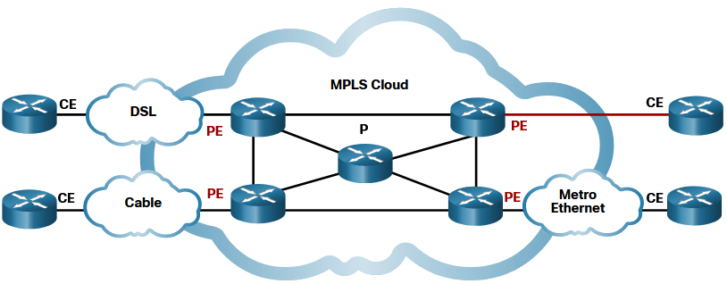
MPLS
(Multi Protocol Label Switching)
Los routers MPLS también se denominan routers conmutados por etiquetas (LSR). Adjuntan etiquetas a paquetes que luego son utilizados por otros routers MPLS para reenviar tráfico.

Slide 57
Conexiones a Internet
Hay muchas formas para que una empresa se conecte a Internet.
Por ejemplo, las tecnologías WAN privadas, como las líneas arrendadas y las VPN MPLS, se pueden utilizar para conectarse a la infraestructura de Internet de un proveedor de servicios. Aunque la línea alquilada o MPLS VPN en sí misma es una red privada, puede usarse como un medio para acceder a la red pública que es Internet.
Además, una empresa también puede utilizar tecnologías como CATV y DSL, que suelen utilizar los consumidores para acceder a Internet en el hogar.
En estos días, tanto para el acceso a Internet empresarial como para el consumidor, las conexiones Ethernet de fibra óptica están ganando popularidad debido a las altas velocidades que brindan en largas distancias.
Veamos brevemente dos tecnologías de acceso a Internet que mencioné anteriormente: cable (CATV) y DSL.

Slide 58
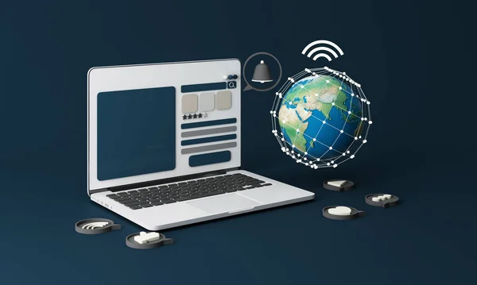
Conexiones a Internet
Tecnologías de acceso a Internet:
Cable (CATV)
Digital Subscriber Line (DSL)

Slide 59
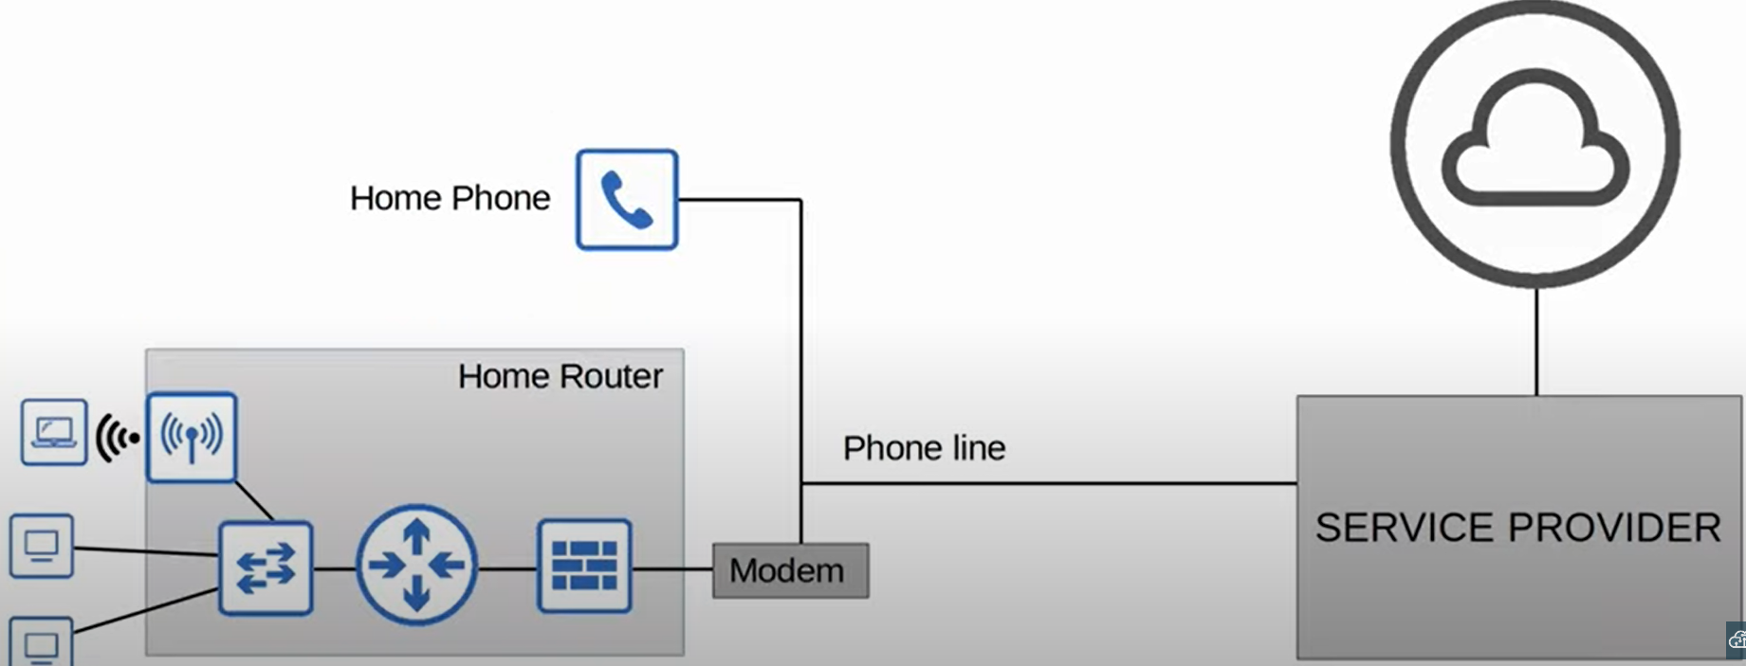
Digital Subscriber Line (DSL)
DSL proporciona conectividad a Internet a los clientes a través de líneas telefónicas y puede compartir la misma línea telefónica que ya está instalada en la mayoría de los hogares. Esto es muy conveniente tanto para el proveedor de servicios como para el cliente.
Aquí hay un dispositivo adicional que es el modem. Se requiere un módem DSL (modulador-demodulador) para convertir los datos a un formato adecuado para enviarse a través de las líneas telefónicas.

Slide 60
Digital Subscriber Line (DSL)
Aquí hay un dispositivo adicional que es el modem. Se requiere un módem DSL (modulador-demodulador) para convertir los datos a un formato adecuado para enviarse a través de las líneas telefónicas.
El módem puede ser un dispositivo separado, como en el diagrama, o puede estar incorporado al router doméstico. Esto conecta la red con el proveedor de servicios a través de las líneas telefónicas.

Slide 61
Digital Subscriber Line (DSL)
El módem conecta la red con el proveedor de servicios a través de las líneas telefónicas.

Slide 62
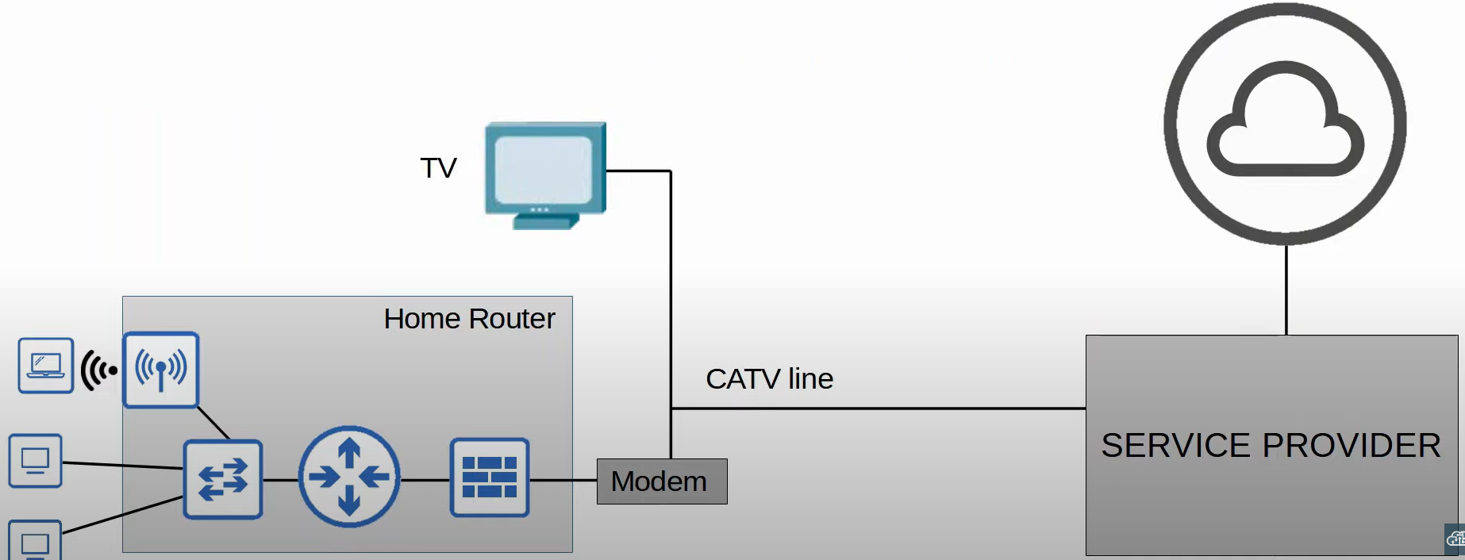
Internet por cable
Internet por cable es un concepto similar a DSL, aunque por supuesto si miras los detalles técnicos es diferente.
Internet por cable brinda acceso a Internet a través de las mismas líneas CATV (Televisión por cable) que se utilizan para el servicio de televisión. Al igual que DSL, aprovecha las líneas ya instaladas y proporciona acceso a Internet sobre ellas.

Slide 63
Internet por cable
Al igual que DSL, se requiere un módem por cable para convertir los datos a un formato adecuado para enviarse a través de los cables CATV. Al igual que un módem DSL, puede ser un dispositivo separado o estar integrado en el router doméstico.

Slide 64
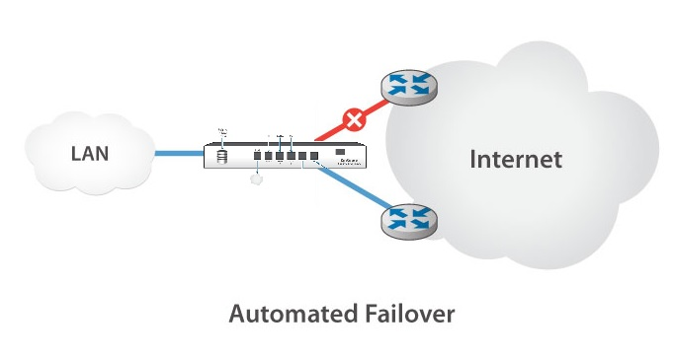
Conexiones a Internet redundantes
Para un usuario doméstico, perder la conexión a Internet no es un problema, es un poco molesto, pero no es un desastre. Sin embargo, para muchas empresas el acceso a Internet es fundamental para sus operaciones.

Slide 65
Conexiones a Internet redundantes
En una empresa, es importante tener conexiones a Internet redundantes y hay algunos términos que debemos conocer:
Single Homed
Dual Homed
Multihhomed
Dual Multihomed

Slide 66
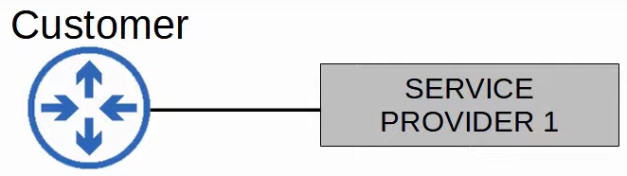
Single Homed
Conexiones a Internet redundantes
Una conexión a 1 ISP = Single Homed.
Esto es como una conexión a Internet doméstica.
Para una empresa, esto no es ideal, porque aquí no hay redundancia.

Slide 67
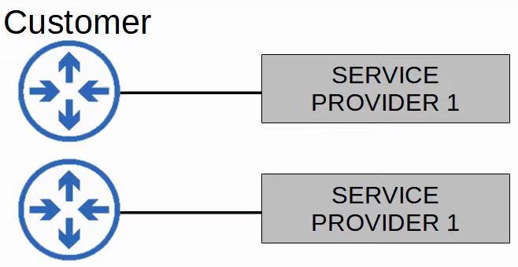
Dual Homed
Conexiones a Internet redundantes
Dos conexiones a 1 ISP = Dual Homed
Esto proporciona cierta redundancia, pero aún no es ideal.

Slide 68
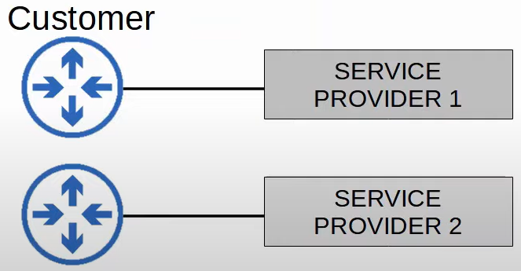
Multihomed
Conexiones a Internet redundantes
Una conexión a cada uno de los 2 ISPs = Multihomed
Esto mejora la redundancia porque si algo le sucede a un ISP, todavía tiene acceso a Internet a través del otro.

Slide 69
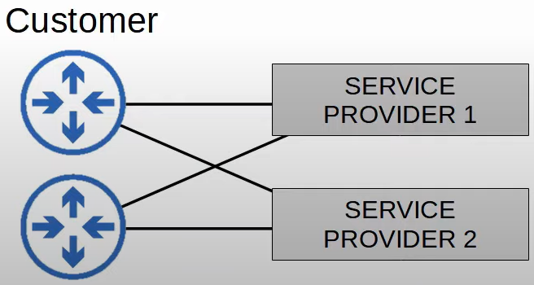
Dual Multihomed
Conexiones a Internet redundantes
Dos conexiones a cada uno de los 2 ISPs = Dual Multihomed
Esto proporciona la mayor redundancia

Slide 70
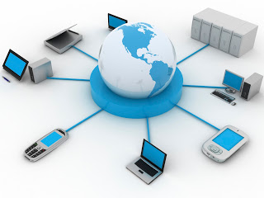
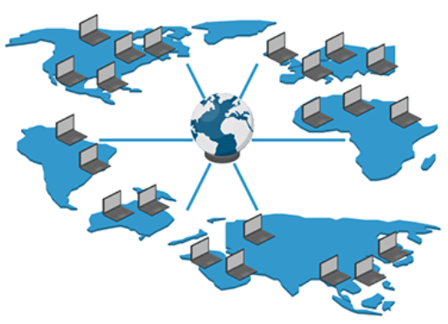
Redes de Área Amplia (WAN)
WAN significa Redes de Área Amplia.
Una WAN es una red que se extiende sobre una gran área geográfica. Por ejemplo: Entre ciudades, entre países, etc.
Una WAN es una red que se extiende sobre una gran área geográfica. Por ejemplo: si una compañía tiene una oficina en Nueva York, una oficina en Toronto y una oficina en Londres, cada una de esas oficinas es una LAN, red de área local, y las conexiones entre ellas forman una WAN, red de área amplia.
Aunque Internet en sí misma puede considerarse una WAN, el término WAN se usa normalmente para referirse a las conexiones privadas de una empresa que conectan sus oficinas, centros de datos y otros sitios entre sí. Como ya comenté, Internet puede considerarse una WAN, pero cuando decimos WAN generalmente no nos referimos a Internet.

Slide 71
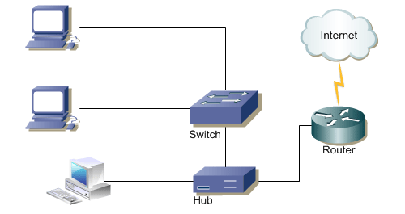
2. LAN
(Local Area Network o Red de Área Local)
Es aquella que está en un mismo edificio o bien una serie de edificios dentro de una misma corporación.
Son redes privadas pertenecientes a una empresa u organización.
Las LAN conectan computadoras que están relativamente cerca conectadas por un cable o un pequeño radiotransmisor.
Posee sus propias líneas dedicadas, existen bajo un cierto límite o distancia, es decir, es una colección de dispositivos de red conectados dentro de un área geográfica restringida.
Utilizan una alta velocidad de transmisión.
Su extensión va desde 10 metros hasta 1 kilómetro.

Slide 72
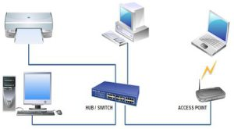
2. LAN
(Local Area Network o Red de Área Local)
Son las que usan las empresas u organizaciones para conectar sus equipos entre sí y compartir hardware, software e información.

Slide 73
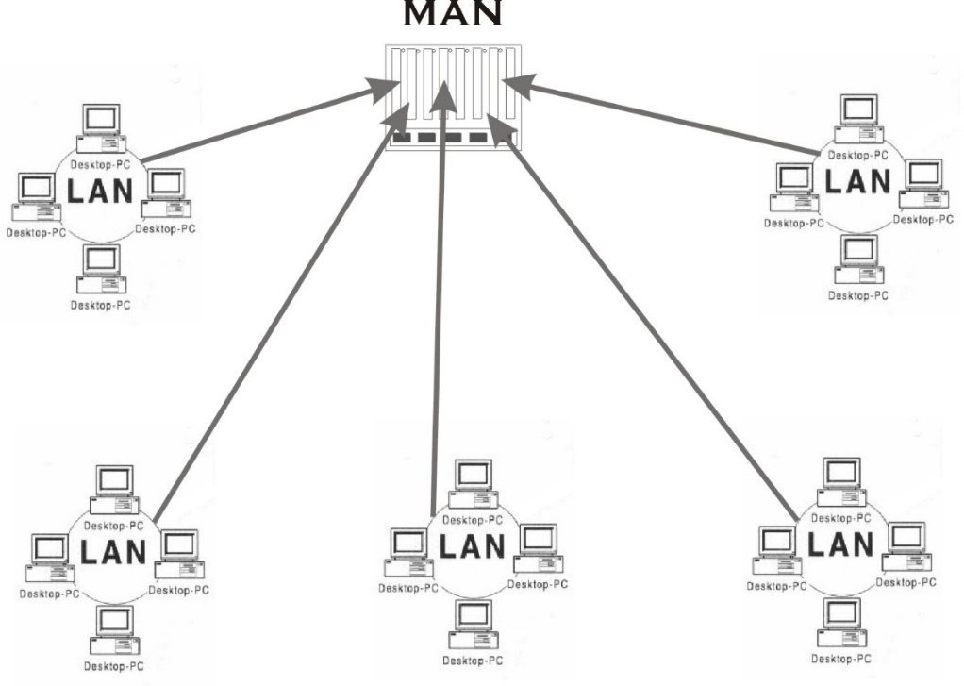
3. MAN
(Metropolitan Area Network o Red de Área Metropolitana)
Conecta varias LAN cercanas geográficamente (en una misma ciudad pero a una gran distancia) entre sí a alta velocidad.
Ejemplo: El politécnico, tiene varios campus regados por toda la ciudad.

Slide 74
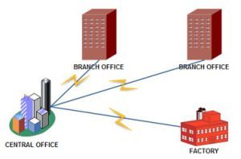
3. MAN
(Metropolitan Area Network o Red de Área Metropolitana)
Cubre áreas de alrededor de cincuenta kilómetros.
La conexión puede hacerse por:
Teléfono
Microondas
Enlaces dedicados digitales, como la fibra óptica
Internet

Slide 75
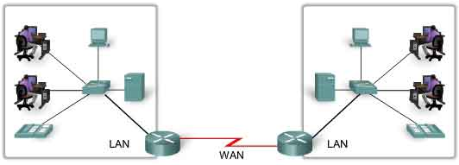
4. WAN
(Wide Area Network, o Red de Área Amplia)
Enlazan dos o más redes LAN en diferentes lugares geográficos.
La conexión se hace por medio de microondas, enlaces dedicados digitales, como fibra óptica, o por Internet.

Slide 76
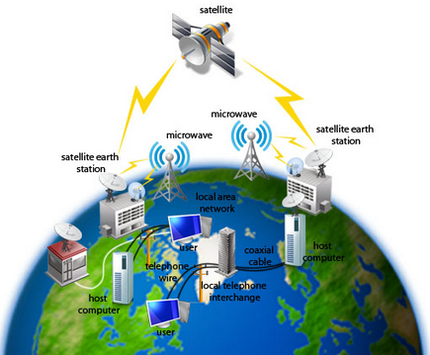
4. WAN
(Wide Area Network, o Red de Área Amplia)
Es una red que existe en un área geográfica de gran escala. Cubren una región, país o continente. Su tamaño puede oscilar entre 100 y 1000 kilómetros.
Conecta diferentes redes más pequeñas, incluidas las redes de área local (LAN) y las redes de área metropolitana (MAN).
Suelen pertenecer a una organización. Son similares a un sistema bancario, donde cientos de sucursales en diferentes ciudades están conectadas entre sí para compartir sus datos oficiales.
Utilizan una velocidad de transmisión más baja que las redes de área local.

Slide 77
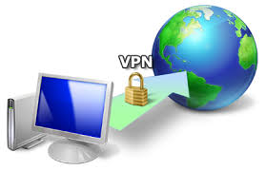
Redes Privadas Virtuales (VPN = Virtual Private Network)
Desarrollar WANs privadas es caro.
Internet provee una estructura más flexible y económica de interconectar oficinas remotas. Sin embargo, las redes públicas no garantizan la seguridad de las comunicaciones, por lo que las redes privadas virtuales surgieron de la necesidad de garantizar la seguridad de las comunicaciones en las redes públicas.

Slide 78
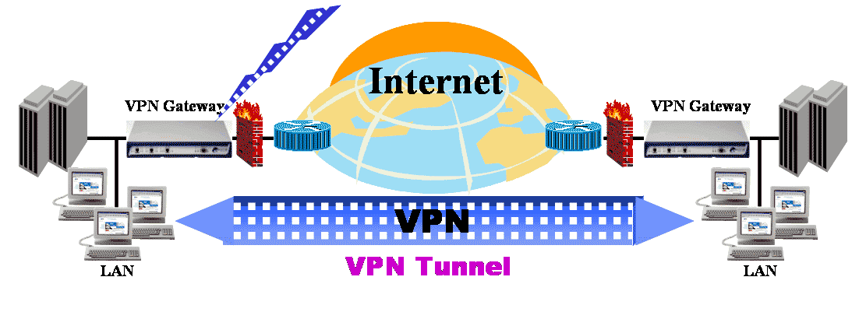
Redes Privadas Virtuales (VPN = Virtual Private Network)
Para tener aplicaciones seguras de acceso a Intranets y Extranets se requiere de una VPN, que es una conexión segura entre dos puntos de Internet (red pública), mediante el uso de firewalls, que previenen el acceso no autorizado a la red y la práctica conocida como “envíos por túneles - Tunneling”, donde los paquetes de datos se cifran (encriptan) y encapsulan en paquetes IP para poder viajar a través de Internet y ocultar su contenido.

Slide 79
Redes Privadas Virtuales (VPN = Virtual Private Network)
Un firewall o servidor de seguridad consta de hardware y software ubicados entre la red interna de una organización y una red externa para evitar que personas ajenas invadan las redes privadas.

